Slide 2
স্বাগতম
মেঘনা শিল্পনগরি এন্ড স্কুল এন্ড কলেজ

Slide 3
শিক্ষক পরিচিতি
আনোয়ার হোসেন
সহকারি শিক্ষক
মেঘনা শিল্পনগরি স্কুল এন্ড কলেজ
সোনারগাঁ, নারায়ণগঞ্জ।
মোবাইল নং ০১৮১৮৭৮০১৮০
ই-মেইল নং
বিষয়ঃ তথ্য ও যোগাযোগ প্রযক্তি।
শ্রেনীঃ নবম-দশম
অধ্যায়ঃ ৪র্থ
পাঠঃ আমার লেখা লেখি ও হিসাব।
সময়ঃ ৪০ মিনিট।
তাং ২৩/০৪/২০২০ইং

Slide 4
আগের পাঠে আমরা শিখেছিলামঃ-
আমার লেখালেখি
দিয়ে
আজ শিখবো আমার হিসাব নিকাশ
দিয়ে

Slide 5
আজকে পাঠ শিরোনাম হলোঃ-
স্প্রেডশিট ও আমার হিসাব-নিকাশ
১। বিভিন্ন রকমের সংখ্যা বা অক্ষরভিত্তিক উপাত্ত নিয়ে কাজ করা যায়।
২। যেকোন ধরনের হিসাবের জন্য সুবিধাজনক।
৩। কলাম ও সারি থাকার কারনে উপাত্ত নিয়ে কাজ করা যায়।
৪। সুত্র ব্যবহারের সুযোগ থাকায় অনেক বেশি উপাত্ত নিয়ে কাজ করা যায়
৫। বিভিন্ন ফাংশন সূত্রাকারে ব্যবহার করে সহজ উপাত্ত বিশ্লেষণ করা যায়।
৬। গ্রাফ, Chart ব্যবহার করে উপাত্ত উপস্থাপন করা যায়।

Slide 6
শিক্ষন ফল
এ পাঠ শেষে আমরা শিখতে পারবোঃ-
১। স্প্রেডশিট কাকে বলে বলতে পারবে।
২। স্প্রেডশিট এর গুরুত্বপুর্ন বৈশিষ্ট্য ব্যাখ্যা করতে পারবে।
৩।স্প্রেডশিটের ব্যবহারের ক্ষেত্রগুলো চিহ্নিত করতে পারবে।
৪।স্প্রেডশিটের ব্যবহার কৌশল বনর্না করতে পারবে।
৫। স্প্রেডশিট ব্যবহার করে হিসাব নিকাশ করতে পারবে।

Slide 7
জেনে নিই স্প্রেডশিটের কাজ

Slide 8
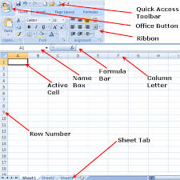
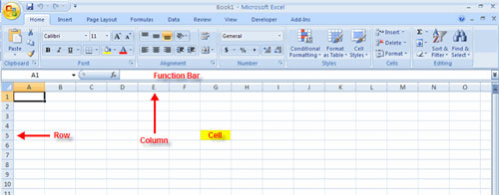
স্প্রেডশিটের ব্যবহরের ক্ষেত্রঃ

Slide 9
স্প্রেডশিট কি ?
স্প্রেডশিট হলো একধরনের অ্যাপ্লিকেশন সফটওয়্যার য তালিকাবদ্ধভাবে ডাটা বিন্যাস, বিশ্লেষন ও সংরক্ষনে ব্যবহৃত করা হয় তাকে স্পেডশিট বলে।
নিম্মে স্প্রেডশিটের কতিপয় ব্যবহার উল্লেখ করা হলোঃ
১। শিক্ষাক্ষেত্রে ফলাফল বিশ্লেষন,
২। আয়-ব্যয় হিসাব,
৩।বাজেট তৈরিতে।
৪। কর্মকর্তা কর্মচারিদের বেতন তৈরি।
৫।আয়কর হিসাব ও বিশ্লেষন।
৬। নির্বাচনে ভোট গণনায়।
৭। খেলোয়ারের প্রদর্শীত ক্রীড়াকৌশল মূল্যায়ন।

Slide 10
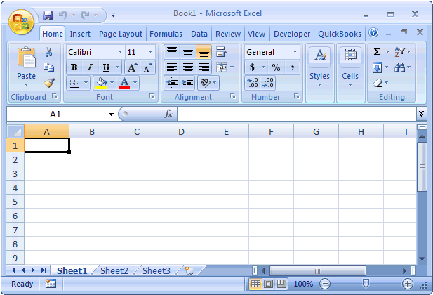
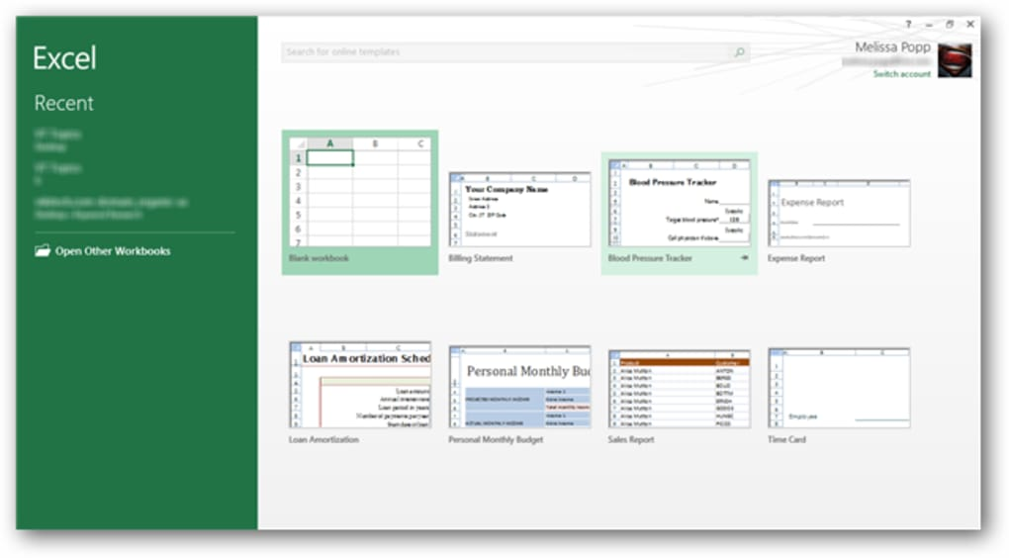
স্প্রেডশিট ব্যবহারের কৌশল
Windows XP
স্প্রেডশিট ওপেন হলো
Windows 10

Slide 11
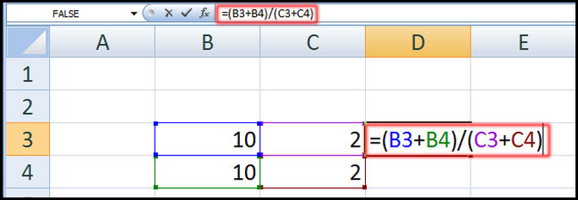
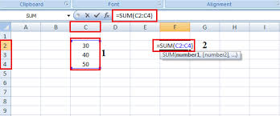
স্প্রেড শিটের কাজ হলো হিসাব নিকাশ : যেমন :- যোগ, বিয়োগ,গুন ,ভাগ , চিত্র,ডায়াগ্রাম ইত্যাদি। এর চিহ্ন হলো:-(+).(-),(*),(/)
১ম আমরা যোগের কাজ শিখবো
১। এখানে সেল এর ঘরে =(B3+b4) বসিয়ে এন্টার ক্লিক করলে। উত্তর পাওয়া যাবে ২০।
২। আবার ফরমূলা ব্যবহার করে নিচের চিত্রে প্রথমে =sum(c2:c4) ব্যবহার করে Enter click করলে উত্তর পাওয়া যাবে ১২০।

Slide 12
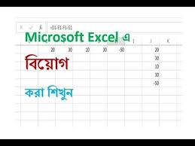
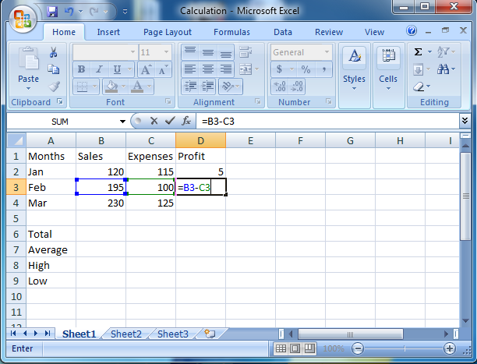
এখন আমরা বিয়োগ করা শিখবো
১। এখানে চিত্র-২ কলাম bসেল এর ঘরে 3 আবার কলাম c সেল 3, D এর ঘরে =(B3-c3) বসিয়ে এন্টার ক্লিক করলে। d উত্তর পাওয়া যাবে ১২।
২। আবার ফরমূলা ব্যবহার করে নিচের চিত্রে প্রথমে =sum(c2:c4) ব্যবহার করে Enter click করলে বিয়োগফল পাওয়া যাবে ৯৫।
চিত্র -১
চিত্র -২

Slide 13
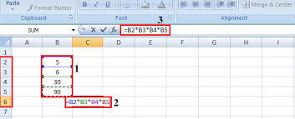
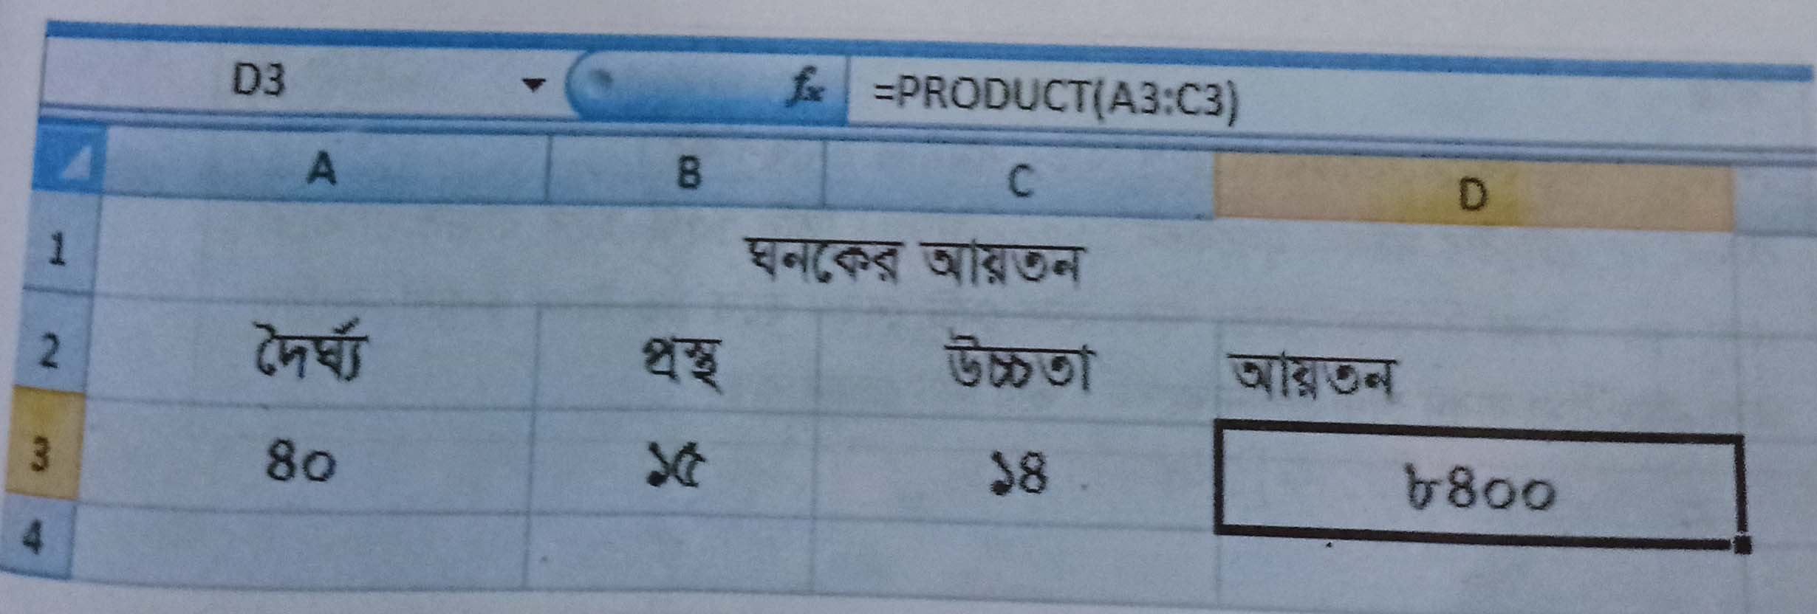
গুন ও ভাগ শিখবো
স্প্রেডশিটে গুন করার জন্য ফলাফল সেলের মধ্যে সুত্র দিতে হয়। সুত্র সবসময় = সমান চিহ্ন দিয়ে শুরু হয়।গুন করার প্রক্রিয়া ২ ধরনের
১। সাধারন ভাবে সেলে সুত্র লিখে এন্টার দিলে ফলাফল পাওয়া যাবে।
চিত্র-১
চিত্র-২

Slide 14
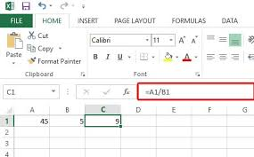
চিত্র-২ ফলাফল সেলে স্প্রেডশিট ফাংশন = product(A3:c3) লিখে সেলের রেঞ্জ দিয়ে এন্টার দিলে ফাংশন ব্যবহার করে গুন করার সুবিধা হলো অনেক বেশি সংখ্যক সেলের গুনফল রেঞ্জ দিয়ে সম্পন্ন করা যায়।
ভাগ করা
স্প্রেডশিটে ভাগ করার কাজটি ও সূত্র দিয়ে করতে হয়। ভাগ করার ক্ষেত্রে A1 সেলকে B1সেলয়ে ভাগ করার জন্য ফলাফল =A/B1 সেলে সূত্র লিখতে হয়। এ ক্ষেত্রে / চিহ্নটি ভাগ হিসাবে ব্যবহৃত হয়।

Slide 15
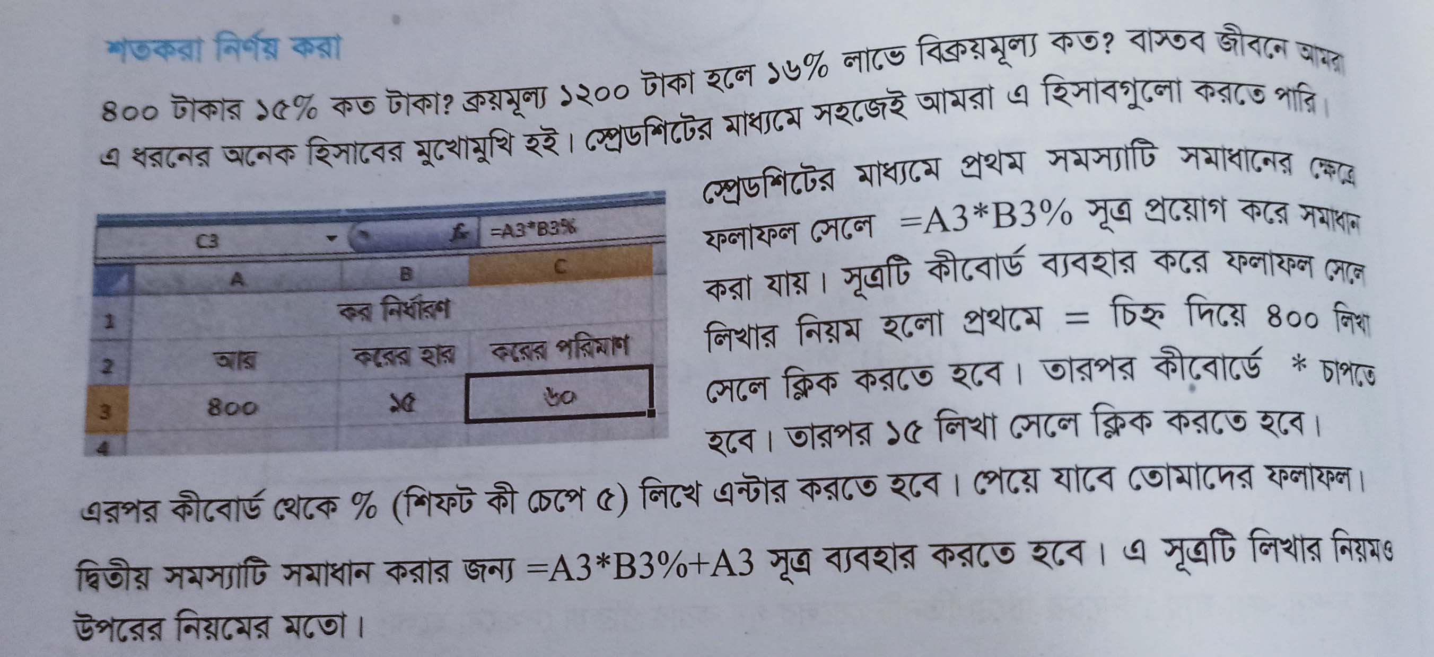
শতকরা নির্নয় করা

Slide 16
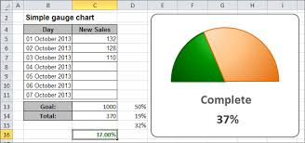
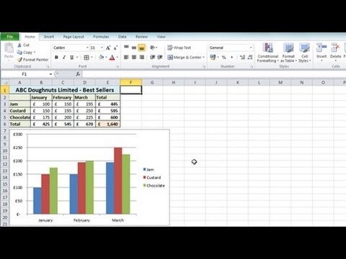
ডায়াগ্রাম, পাই চার্ট।
কোন তথ্য এবং সংখ্যার সমম্বয়ে গঠিত কোন ডাটা টেবিলকে আরও আকর্ষনীয় এবং দৃষ্টিনন্দন ভাবে উপস্থাপন করার পাশাপাশি সেগুলোর সঠিক ব্যাখ্যা প্রদান করার জন্য চার্ট বা গ্রাফতৈরি করা হয়ে থাকে। পরবর্তীতে আমরা বেশ কিছু চার্ট বা গ্রাফ নিয়ে আলোচনা করবো।
চিত্র-১
চিত্র-২

Slide 17
মূল্যায়ণ
সঠিক উত্তর
কোনো ডকুমেন্ট প্রথমবার সংরক্ষন করতে কেনটি ব্যবহার করতে হয় ?
ক. নিউ
খ. ওপেন
√
১. উত্তর গ
গ. সেইভ
ঘ. সেইভ এজ
২. উত্তর গ
২. স্প্রেডশিট বিশ্লেষন ব্যবহার করে-
i. লেখালেখি করা সহজ
ii. সুত্র ব্যবহার করা সহজ
iii. উপাত্ত ব্যিাস করা সহজ
নিচের কোনটি সঠিক ?
ক. i ও i i খ. i ও i i i
গ. i i ও i i i ঘ. i. i i ও i i i
√

Slide 18
বাড়ির কাজ
১। মি. চৌধুরি মাসিক মাসিক মূল বেতন ১৬৫০০ টাকা । তিনি ৫৫% হারে বাড়ি ভাড়া ভাতা এবং ৭০০ টাকা চিকিৎসা ভাতা পান । তার মোট বেতন হতে ৯০ টাকা কল্যান তহবিলে এবং যৌথবীমা বাবদ চাঁদা প্রদান করেন । তাঁর নিট বেতন কত ? তা স্প্রেডশিট ব্যবহার করে বেতন শিট তৈরি করবে।

Slide 19
মাদকাশক্তি
মাদক দ্রব্য কি?
উঃ সাধারনত যে সকল দ্রব্য সামগ্রী গ্রহন বা ব্যাবহার করলে নেশা সৃষ্টি হয় তাকে মাদক দ্রব্য বলে।
মাদক দ্রব্যের প্রকারভেদঃ
*প্রাকৃতিক মাদক দ্রব্য ও
*রাসায়নিক মাদক দ্রব্য।
মাদকের নেশা থেকে দূরে থাকুন
মাদককে না বলি, সামাজিক সচেতনতা বৃদ্ধি করি
আদর্শ শিক্ষাই তরুণদের মাদক থেকে বাঁচাবে
* প্রথমেই মাদককে 'না' বলতে হবে। প্রতিটি শিক্ষাপ্রতিষ্ঠানে খেলাধুলা, সাংস্কৃতিক কর্মসূচি, পাঠাগার কর্মসূচি, ধর্মীয় আচার-অনুষ্ঠান ইত্যাদির মাধ্যমে ছাত্রছাত্রীদের মানসিক বিকাশ ঘটাতে হবে। গ্রামে গ্রামে তরুণদের ক্লাব তৈরি করে উপরোক্ত কর্মকাণ্ডের মাধ্যমে তরুণদের শারীরিক ও মানসিক উন্নয়ন সম্ভব। মসজিদের ইমামরা তাঁদের খুতবা পাঠের সময় মাদকের কুফল সম্পর্কে জনগণকে অবহিত করতে পারেন এবং মাদক থেকে দূরে থাকার পরামর্শ দিতে পারেন

Slide 20
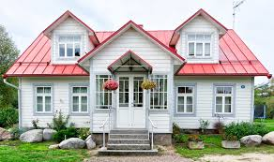
সবাই কে ধন্যবাদ আল্লাহ হোফেজ

